Slide 1
Machine Learning 101 Selección de características

Slide 2
Índice
Motivación
Métodos de filtrado
Métodos wrapper
Métodos embedded

Slide 3
Motivación
Interpretabilidad
Eliminar variables irrelevantes
Entender mejor los datos
Reducir coste computacional del entrenamiento
Se busca solución dispersa
Evitar sobreajuste
Reducir la dimensionalidad del conjunto de entrada

Slide 4
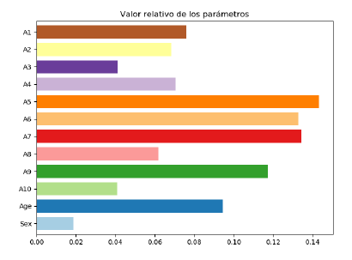
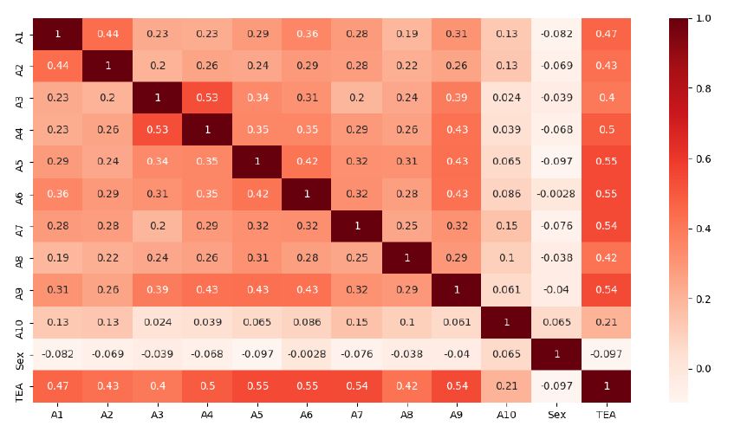
Motivación selección características
Correlación

Slide 5
Taxonomía
Métodos de filtrado
Métodos wrapper
Métodos embedded

Slide 6
Índice
Motivación
Métodos de filtrado
Métodos wrapper
Métodos embedded

Slide 7
Métodos de ﬁltrado
Se evalúa la relevancia de cada característica de forma individual
Las variables se ordenan de acuerdo a algún índice de relevancia, de tal forma que las variables con valor más bajo pueden ser eliminadas
Con el conjunto de variables seleccionadas entrenamos el modelo de ML
En scikit-learn se denomina Univariate feature selection.

Slide 8
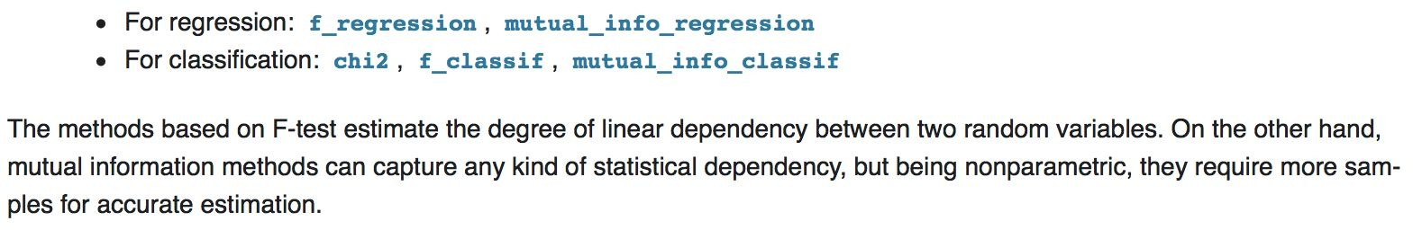
Ventajas e inconvenientes
Ventajas
Sencillos y rápidos de aplicar
Desventajas:
No tienen en cuenta interacciones entre variables

Slide 9
Let’s code!

Slide 10
Índice
Motivación
Métodos de filtrado
Métodos wrapper
Métodos embedded

Slide 11
Métodos wrapper
Se utiliza un algoritmo de ML como caja negra para evaluar las prestaciones de distintos conjuntos de características
Necesitan:
Un algoritmo de ML
Un criterio de relevancia
Un procedimiento de búsqueda de todos los posible subconjuntos de características (normalmente métodos heurísticos)
Procedimientos de búsqueda
Fuerza bruta
Aleatorios: algoritmos genéticos
Estrategias greedy: selección hacia delante o hacia atrás.

Slide 12
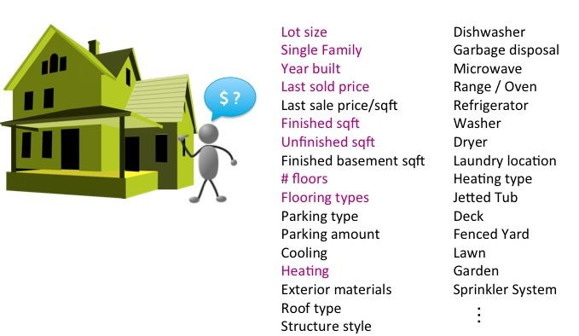
Fuerza bruta
Fuente: Machine learning course. Emily Fox and Carlos Guestrin

Slide 13
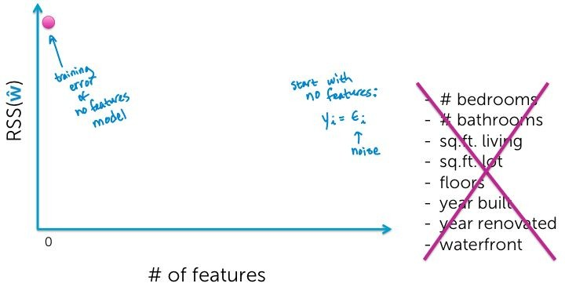
Fuerza bruta

Slide 14
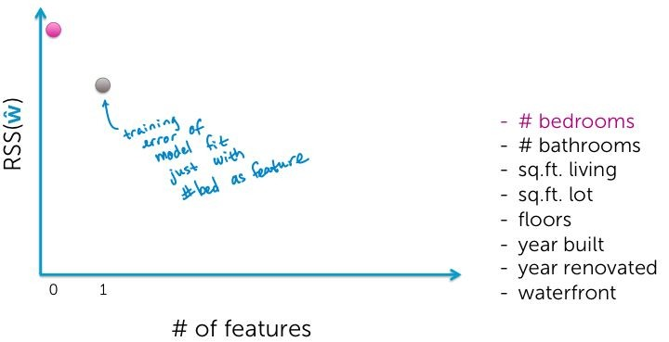
Fuerza bruta

Slide 15
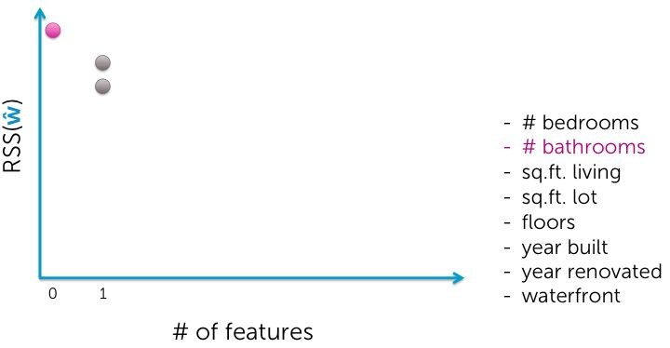
Fuerza bruta

Slide 16
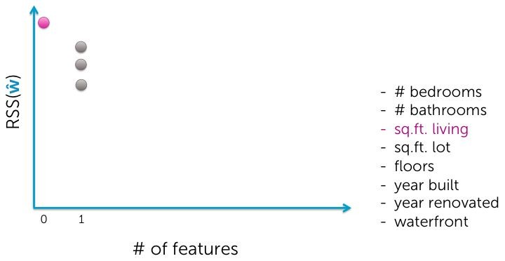
Fuerza bruta

Slide 17
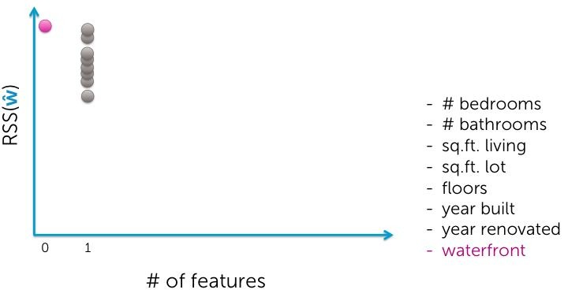
Fuerza bruta

Slide 18
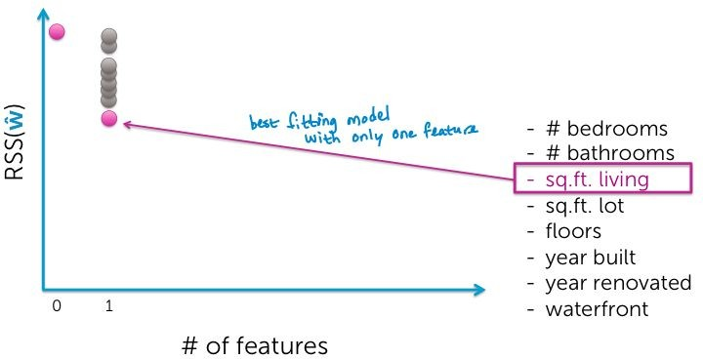
Fuerza bruta

Slide 19
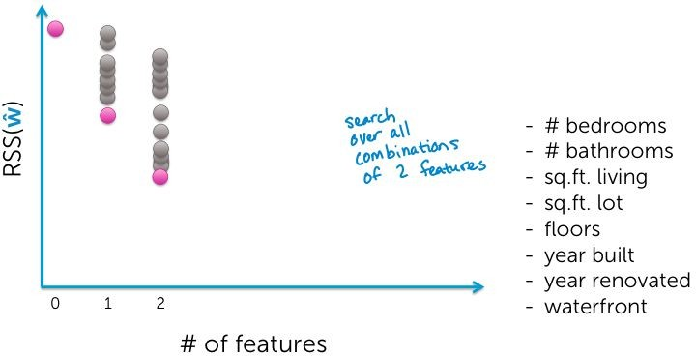
Fuerza bruta

Slide 20
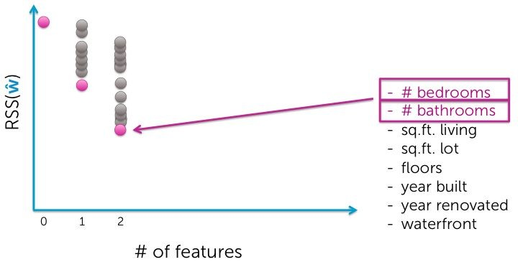
Fuerza bruta

Slide 21
Fuerza bruta

Slide 22
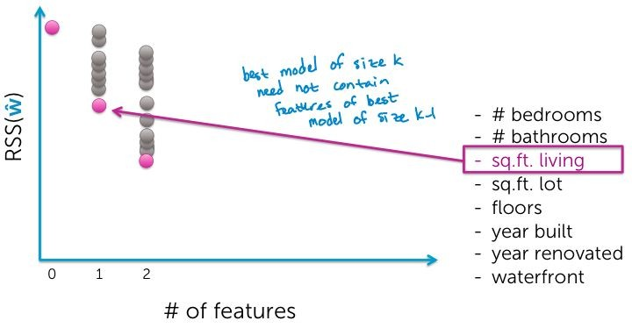
Fuerza bruta

Slide 23
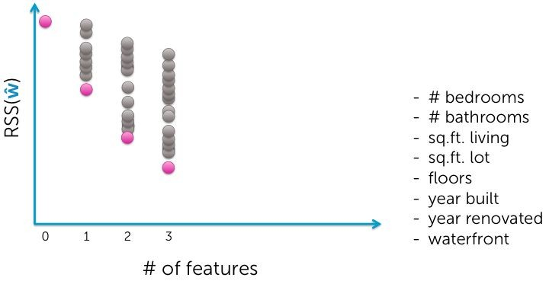
Fuerza bruta

Slide 24
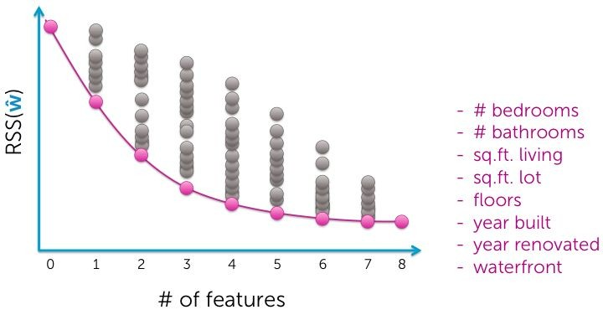
Fuerza bruta

Slide 25
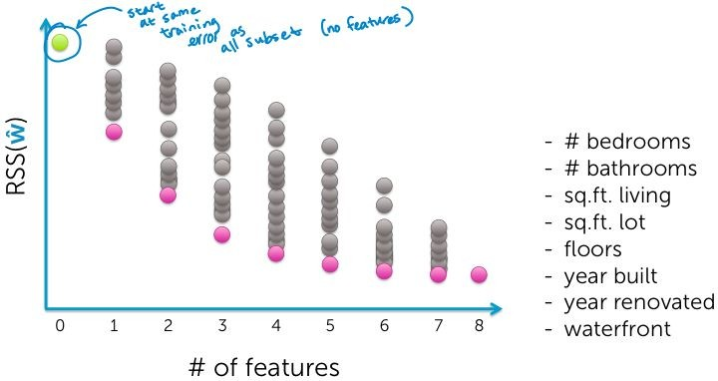
Selección hacia delante

Slide 26
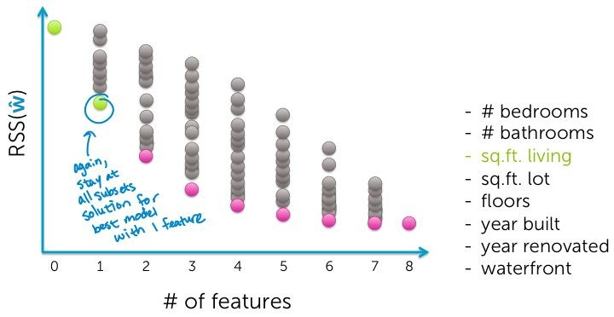
Selección hacia delante

Slide 27
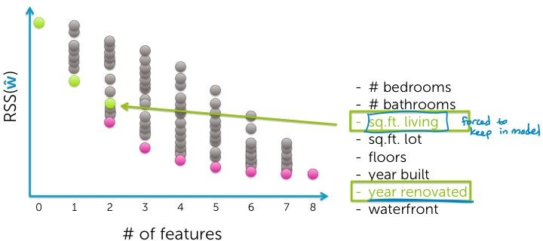
Selección hacia delante

Slide 28
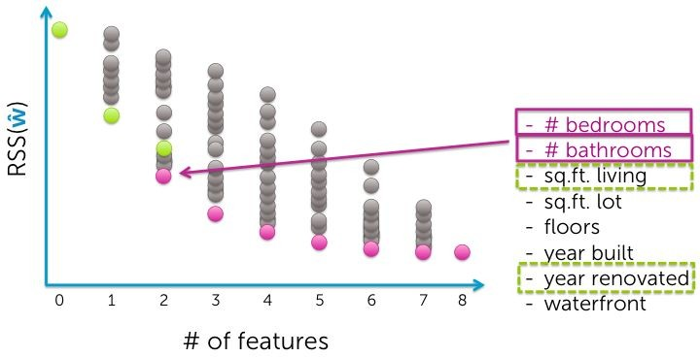
Selección hacia delante

Slide 29
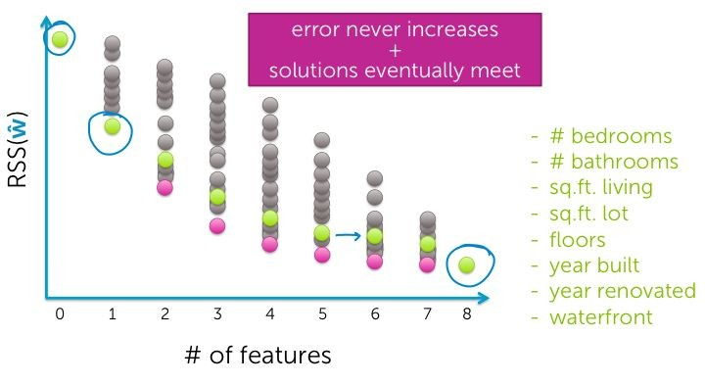
Selección hacia delante

Slide 30
Métodos wrapper
Complejidad
Fuerza bruta: O(2^{D}) -> Si D = 20 ⇒ 2²⁰ ≈ 1e6 posibilidades
Complejidad selección hacia delante: O(D²)
OK: algoritmo de ML como caja negra, solución universal y sencilla.
KO: para cada subconjunto se tiene que crear un nuevo modelo y realizar entrenamiento y validación de forma correcta.
k-fold CV (hay que hacerlo bien!!)
Ejemplos:
RFE, que veremos más adelante

Slide 31
Índice
Motivación
Métodos de filtrado
Métodos wrapper
Métodos embedded

Slide 32
Métodos embedded
Incorporan la selección de características como parte del proceso de entrenamiento:
Algoritmos que permiten seleccionar características
Se pueden utilizar junto con técnicas hacia delante/atrás (métodos anidados): eficientes.
Ejemplos
Lasso
Medidas de importancia o relevancia en árboles

Slide 33
Lo que puedes hacer ahora ...
Técnicas de filtrado: filtrar (eliminar) las características poco relevantes en función de distintos criterios
Técnicas wrapper: utilizar estrategias greedy para selección de características
Técnicas embedded: utilizar las particularidades de un algoritmo para seleccionar las características relevantes

Slide 34
Referencias
An Introduction to Statistical Learning. Capítulos 3, 6.

Slide 35
Let’s code!

